Slide 1
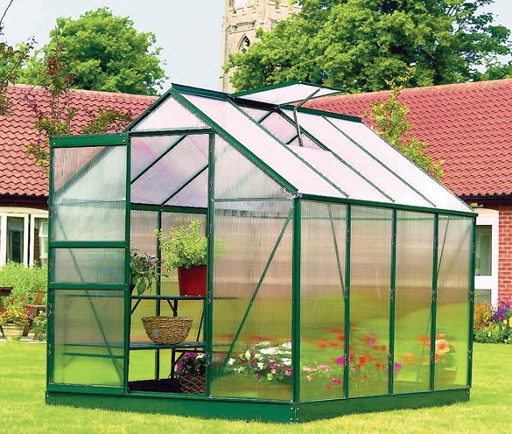
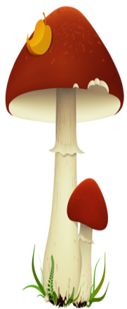
আজকের পাঠে সবাইকে.........
স্বাগতম

Slide 2
পরিচিতি
পরিচিতি
শ্রেণীঃ ৫ম
বিষয়ঃ প্রাথমিক বিজ্ঞান
পাঠঃ প্রাকৃতিক সম্পদ
সময়ঃ ৪০ মিনিট।
মোঃ সোহাগ চৌধুরী
সহকারি শিক্ষক
দাউদপুর সরকারি প্রাথমিক বিদ্যালয়। নবাব গঞ্জ , দিনাজপুর।

Slide 3
শিখনফল
১৭.১.১ কৃত্রিম বস্তুসামগ্রীর মত প্রকৃতির জড় ও জীব উপাদানের ধারণ ও বহন ক্ষমতা যে সীমিত তা বর্ণনা করতে পারবে।

Slide 4
এসো সবাই একসাথে গাই
ও আমার দেশের মাটি তোমার ......... পাতা

Slide 5
পাঠ শিরোনাম
প্রাকৃতিক সম্পদ
পাঠ্যাংশঃ আমাদের সম্পদ

Slide 6
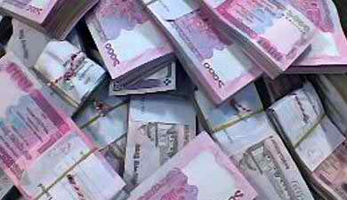
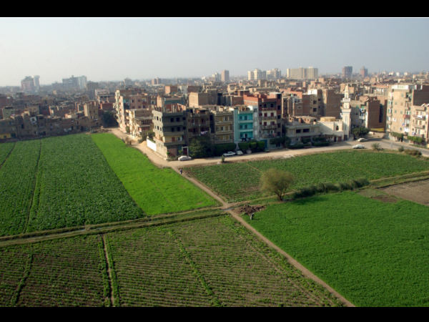
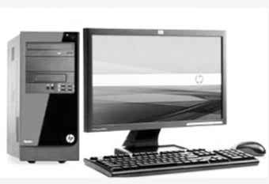
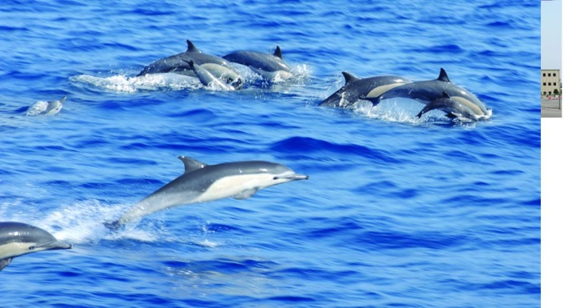
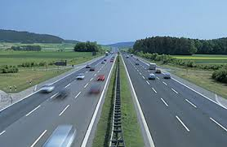
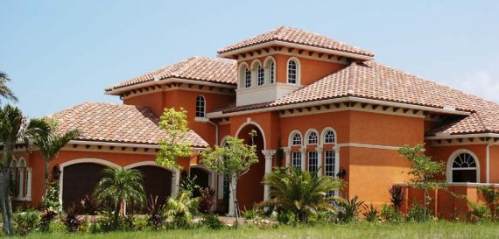
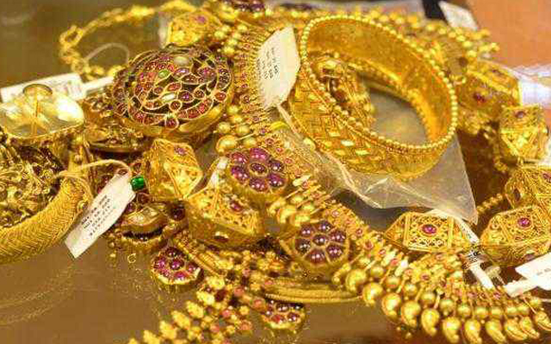
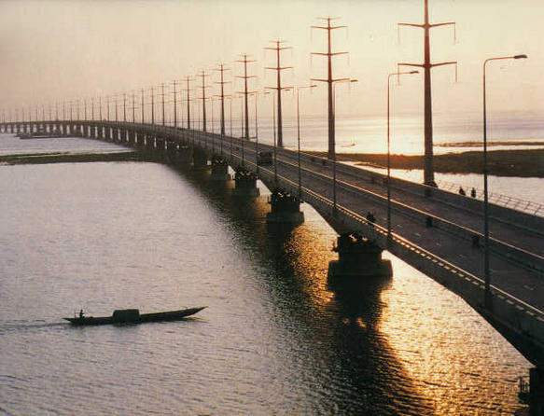
ছবিগুলো ভালো করে লক্ষ্য করি
এগুলো আমরা কী করি?
তাহলে বলোতো সম্পদ কী?
এগুলো কীসের ছবি ?
টাকা
জমি
কম্পিউটার
সমুদ্র
রাস্তা
বাড়ি
যা মানুষ ব্যবহার করে উপকৃত হয়, তাই-ই সম্পদ।
এগুলো আমাদের সম্পদ।
এগুলো আমরা ব্যবহার করি।
সোনা
সেতু

Slide 7
সম্পদ কত প্রকার ও কী কী?
সম্পদ দুই প্রকার
প্রাকৃতিক সম্পদ
সম্পদ
মানবসৃষ্ট সম্পদ

Slide 8
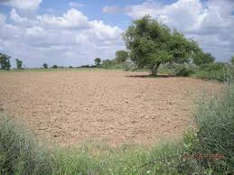
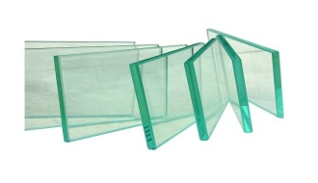
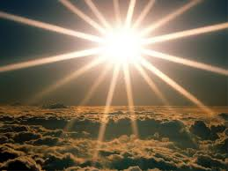
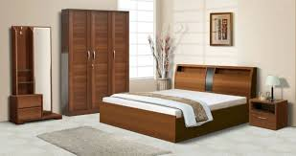
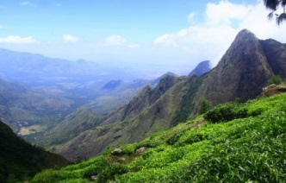
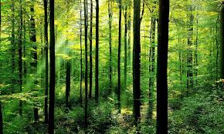
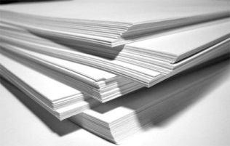
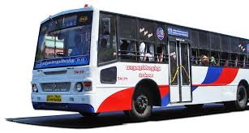
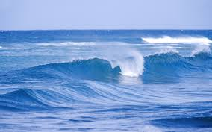
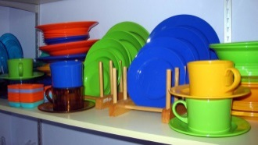
একক কাজ
অনুরূপ একটি ছক খাতায় এঁকে কোনটি কোন ধরণের সম্পদ আলাদা করে লিখি।
প্রাকৃতিক সম্পদ | মানবসৃষ্ট সম্পদ

Slide 9
কয়েকটি প্রাকৃতিক সম্পদের নাম বলি ও বোর্ডে লিখি
চল মিলিয়ে নিই

Slide 10
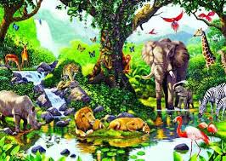
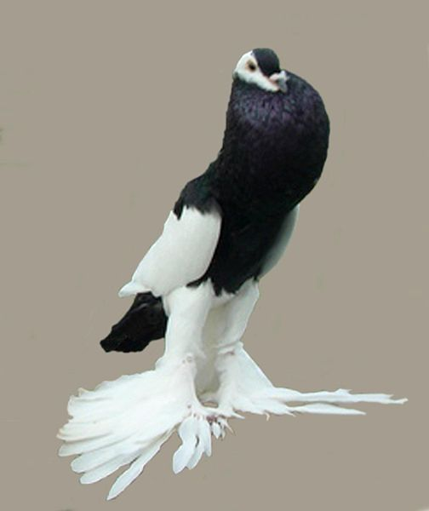
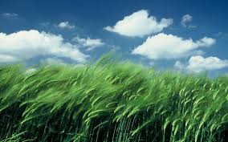
সূর্য
পশু
পাখি
প্রাকৃতিক সম্পদ
গাছপালা
পানি
পাহাড় পর্বত
বায়ু
মাটি

Slide 11
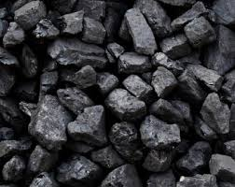
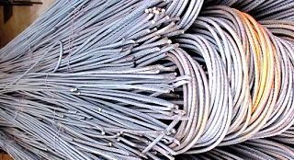
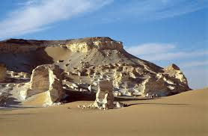
এ ছাড়া আরও কিছু প্রাকৃতিক সম্পদ আছে । যেমনঃ (খনিজ সম্পদ)
কয়লা
লোহা
চুনাপাথর

Slide 12
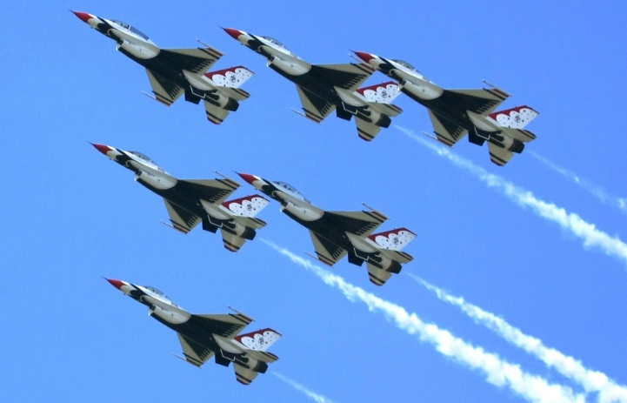
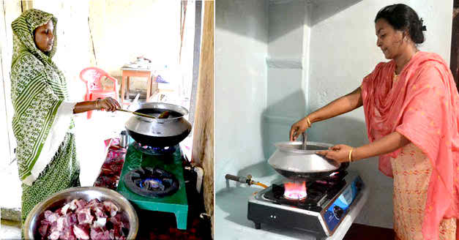
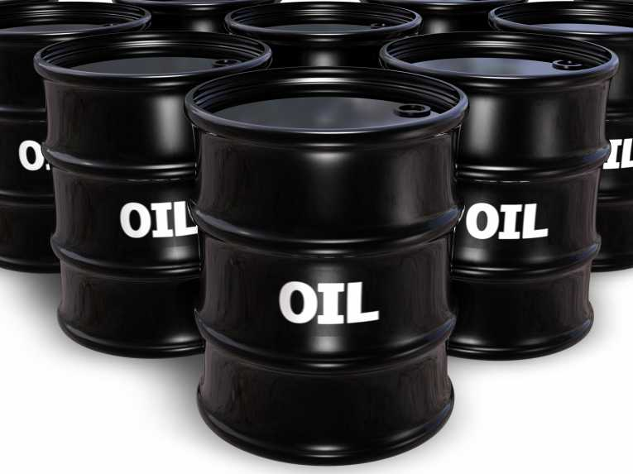
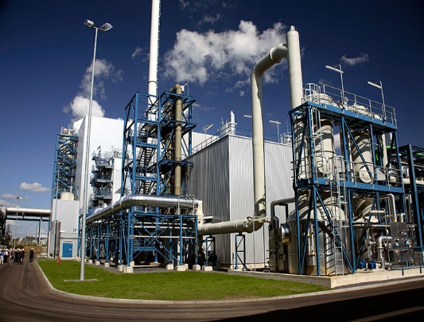
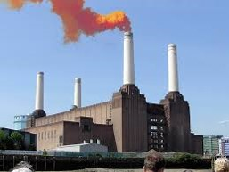
ছবিগুলো ভালো করে লক্ষ্য করি
তাহলে এগুলোকে কী সম্পদ বলতে পারি?
এগুলো কোথায় পাওয়া যায়?
এগুলোকে আমরা কী বলতে পারি?
এগুলো কী মানুষ তৈরি করতে পারে?
এগুলো মানুষ তৈরি করতে পারে না।
এগুলো জীবাশ্ম জ্বালানি
এগুলোও প্রাকৃতিক সম্পদ
এগুলো খনিতে পাওয়া যায়।

Slide 13
এবার বলতো প্রাকৃতিক সম্পদ কী?
প্রকৃতিতে পাওয়া যে সকল সম্পদ মানুষ তার চাহিদা পূরণের জন্য ব্যবহার করে থাকে তাই প্রাকৃতিক সম্পদ।

Slide 14
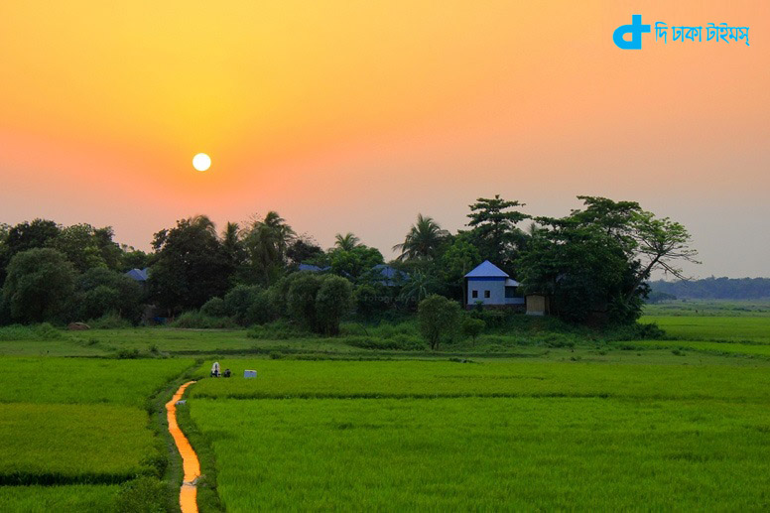
এই সকল প্রাকৃতিক সম্পদ থেকে আমরা কী কী পাই?
খাদ্য
শক্তি
প্রাকৃতিক সম্পদ
বস্ত্র
বাসস্থান

Slide 15
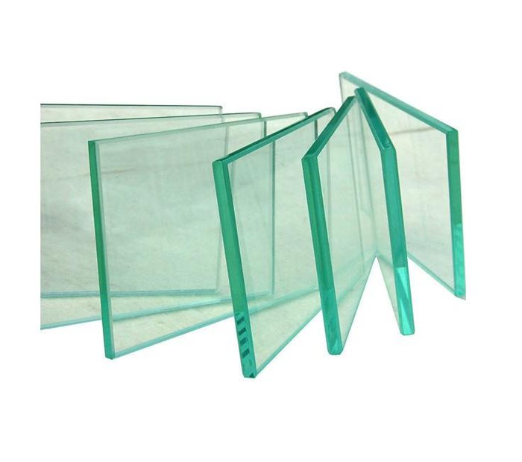
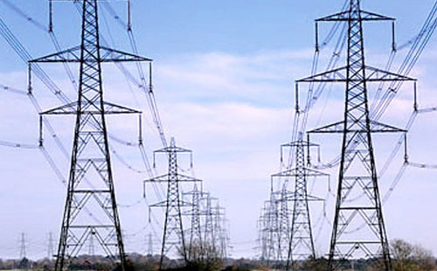
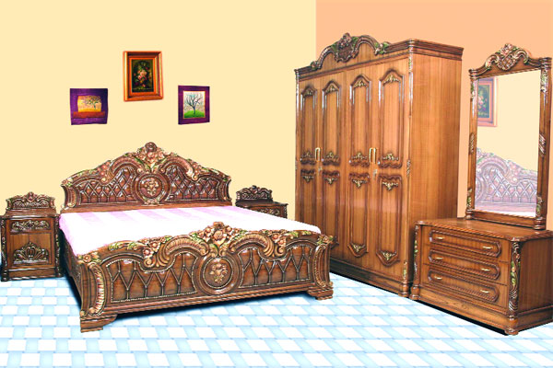
ছবিগুলো ভাল করে লক্ষ্য করি।
তাহলে এগুলোকে আমরা কী সম্পদ বলতে পারি?
এগুলো কে তৈরি করেছে?
কাগজ
কাচ
বিদ্যুৎ
এগুলো মানুষ তৈরি করেছে?
এগুলো মানবসৃষ্ট সম্পদ
প্লাস্টিক
আসবাব পত্র

Slide 16
তাহলে বলতো মানবসৃষ্ট সম্পদ কী?
মানুষের তৈরি সম্পদই হলো মানবসৃষ্ট সম্পদ।

Slide 17
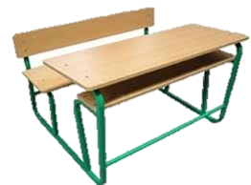
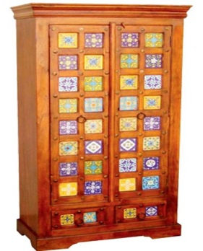
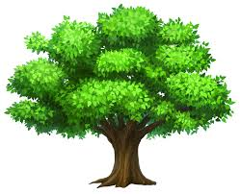
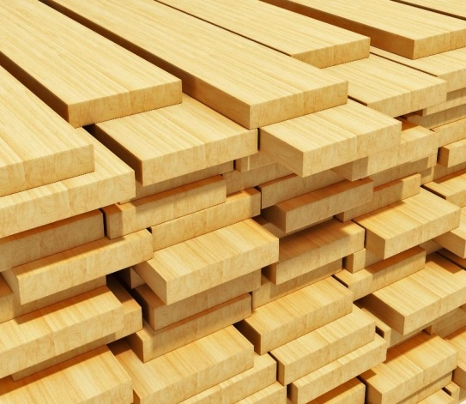
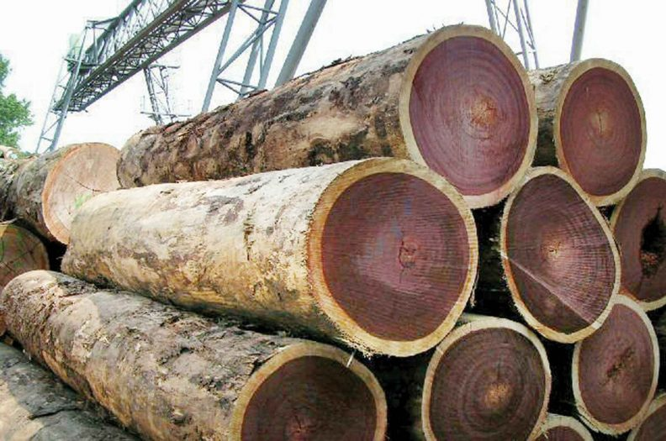
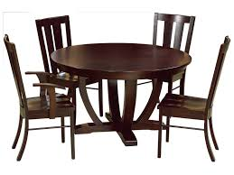
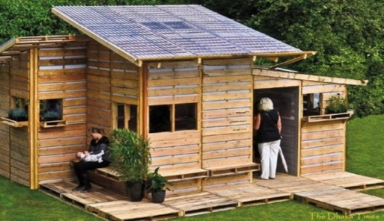
প্রাকৃতিক সম্পদ ব্যবহার করে কৃত্রিম সম্পদ তৈরি
বেঞ্চ
আলমারি
চেয়ার টেবিল
উদ্ভিদ
কাঠ
বাড়ি

Slide 18
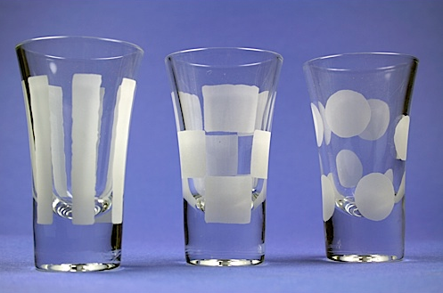
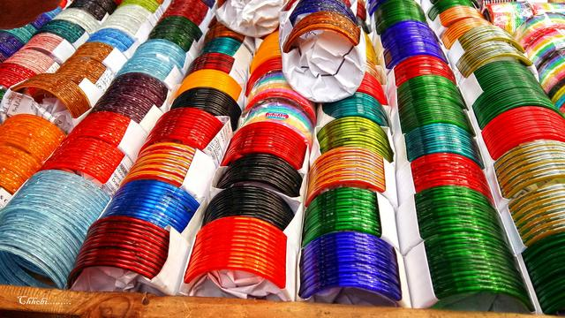
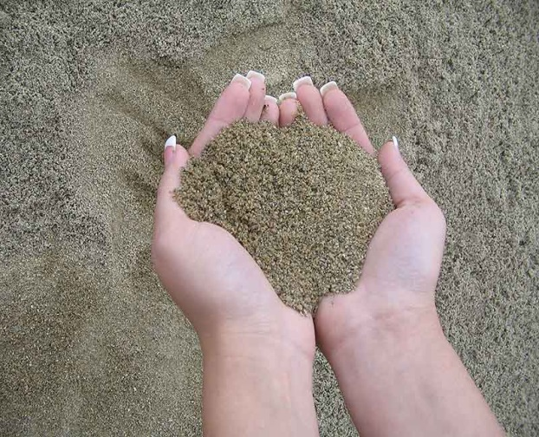
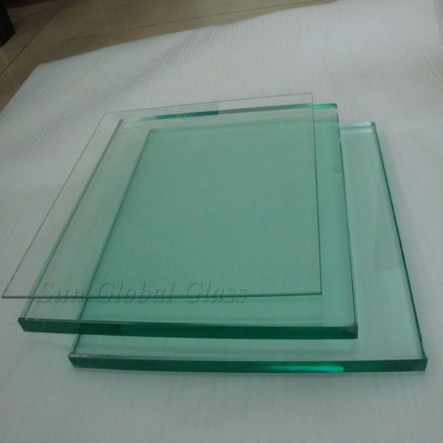
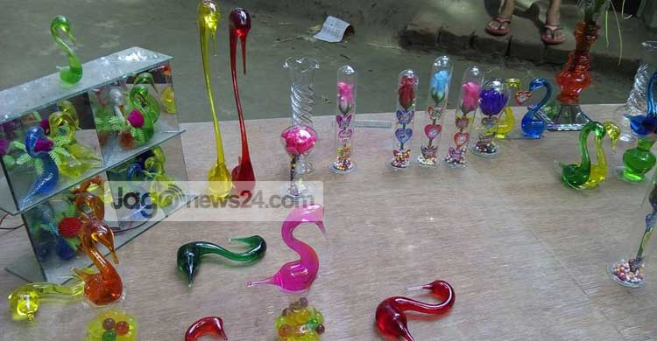
প্রাকৃতিক সম্পদ ব্যবহার করে কৃত্রিম সম্পদ তৈরি
গ্লাস
চুড়ি
আয়না
বালি
কাচ
ঘর সাজান সামগ্রী

Slide 19
দলীয় কাজ
কৃত্রিম সম্পদ তৈরিতে প্রাকৃতিক সম্পদের ব্যবহার
ক্রমিক নং | বস্তুর নাম | ব্যবহৃত প্রাকৃতিক সম্পদের নাম
০১. | চেয়ার-টেবিল
০২. | চুলা
০৩. | মশারি
০৪. | আলমারি
০৫. | পাখা

Slide 20
নিরবে পড়
পৃষ্ঠা নং ৯০

Slide 21
মূল্যায়ন
দুটি প্রাকৃতিক সম্পদের নাম লিখ । এ সম্পদ দুটি ব্যাবহার করে তুমি কী কী মানবসৃষ্ট সম্পদ তৈরি করতে পারবে।

Slide 22
পরিকল্পিত কাজ
তোমার বাড়িতে ব্যাবহৃত প্রাকৃতিক সম্পদ ও মানবসৃষ্ট সম্পদের একটি তালিকা করে আনবে।

Slide 23
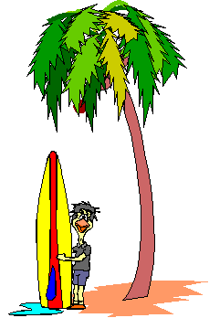
সবাইকে
ধন্যবাদ
SHAHAB UDDIN

